Slide 1

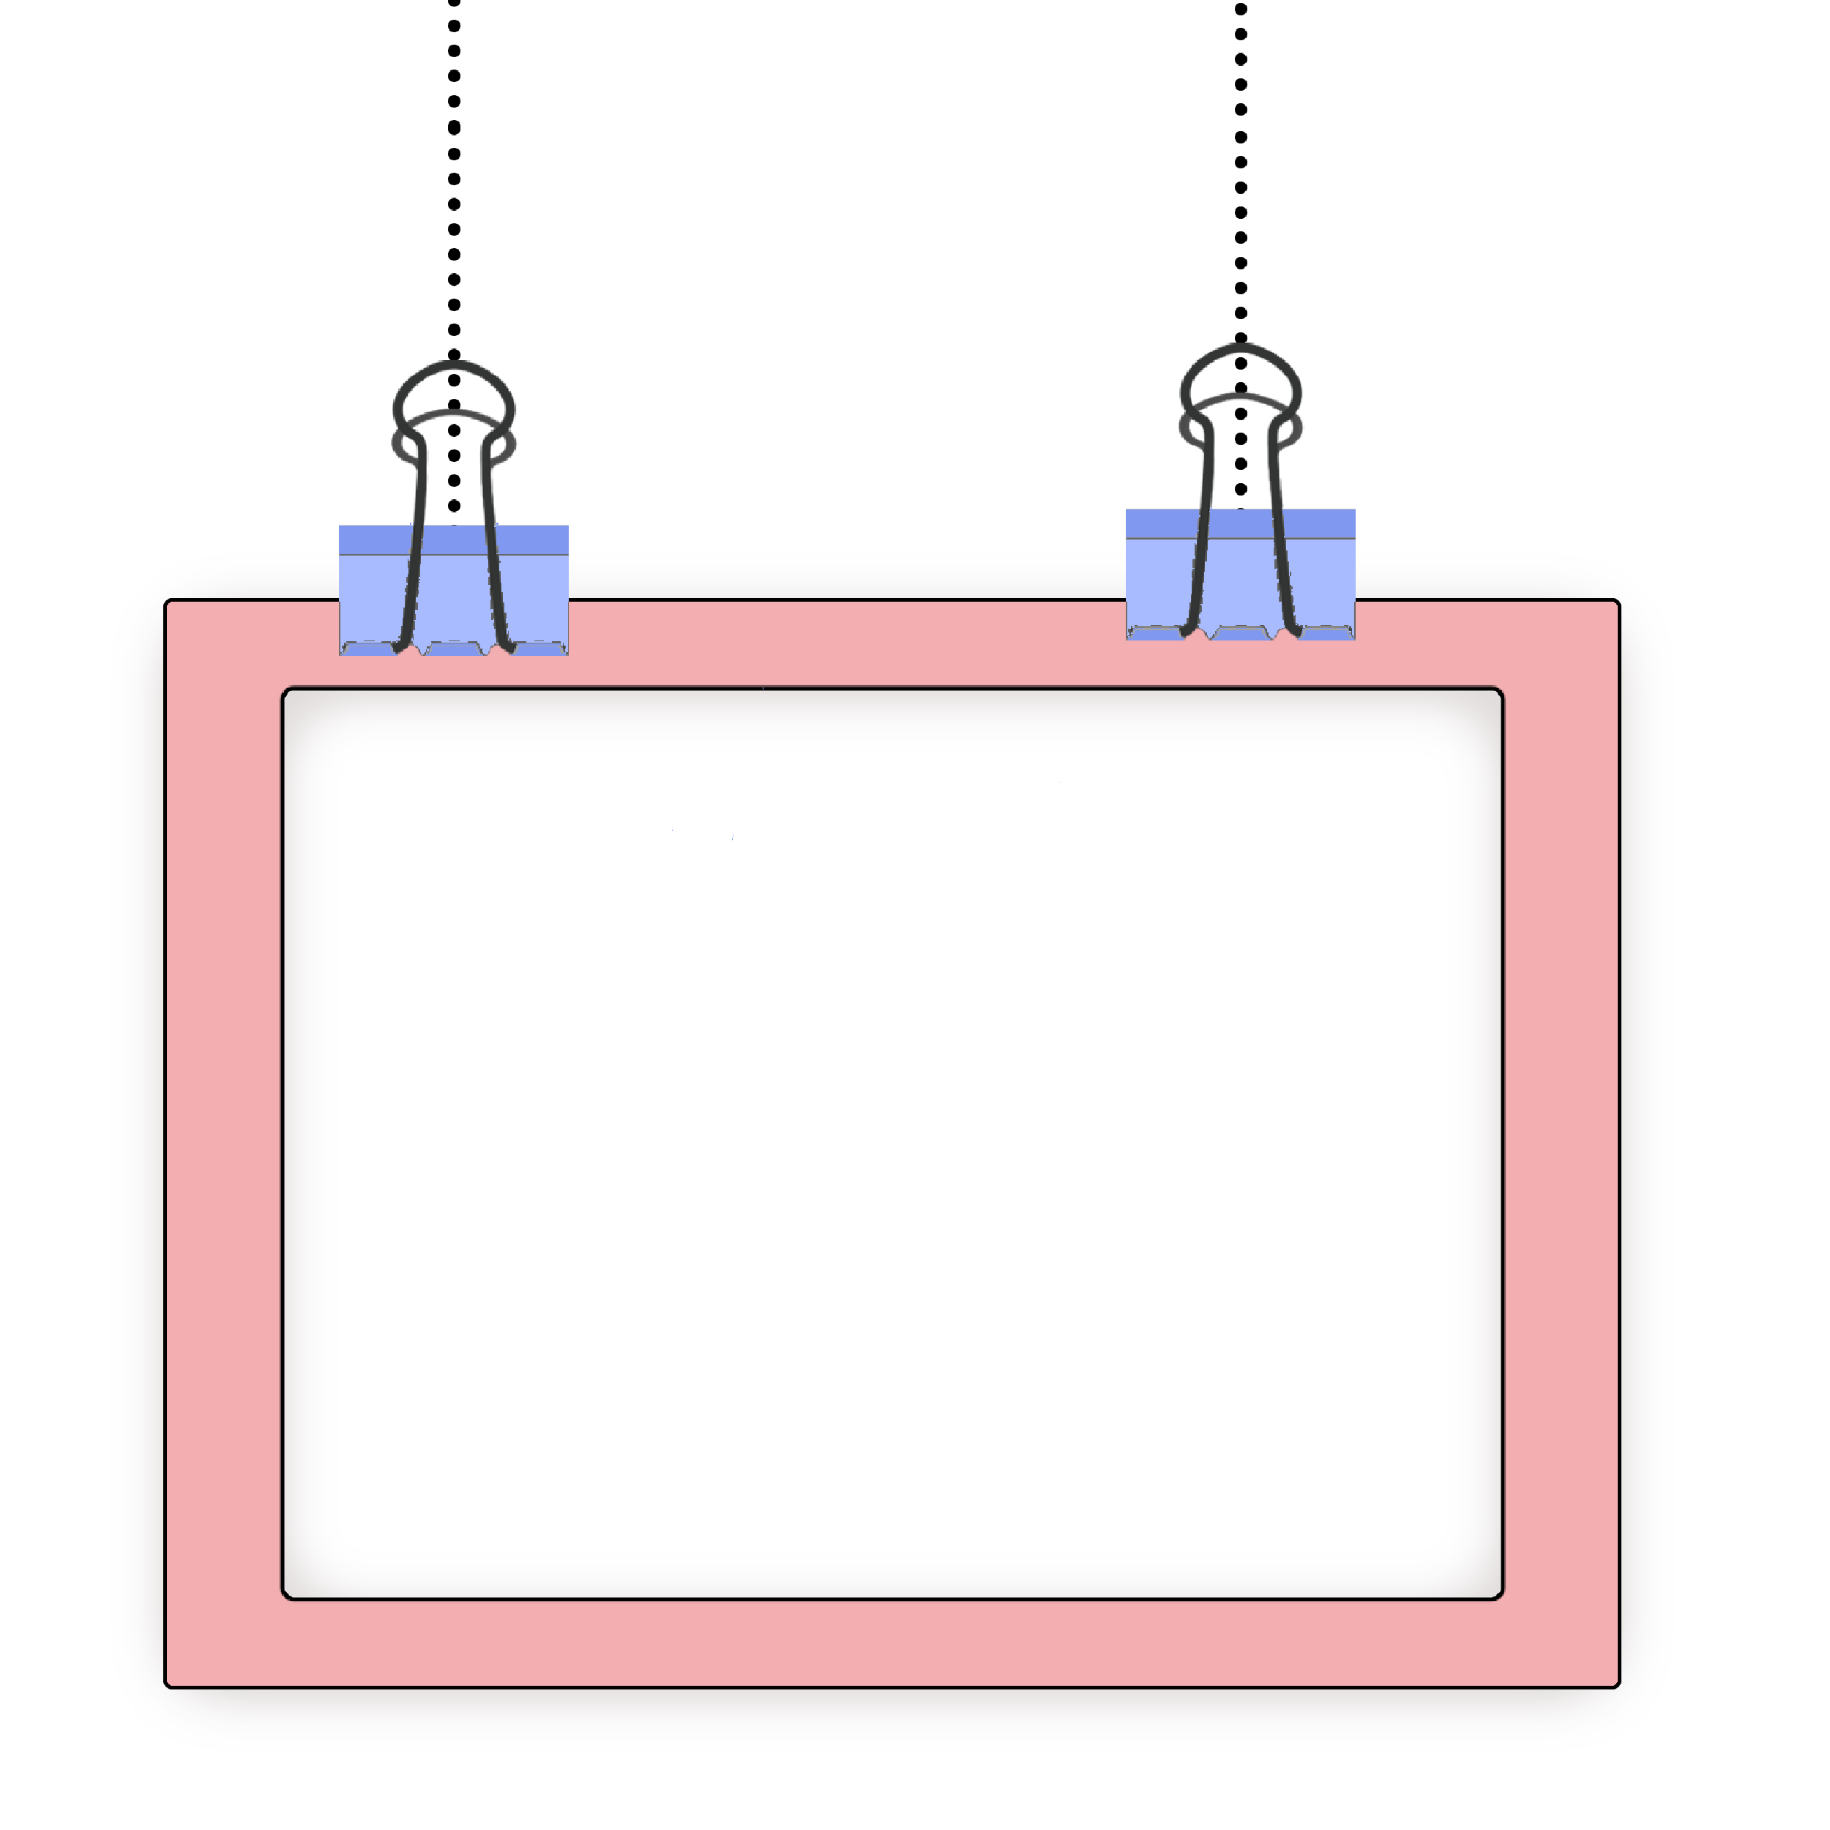

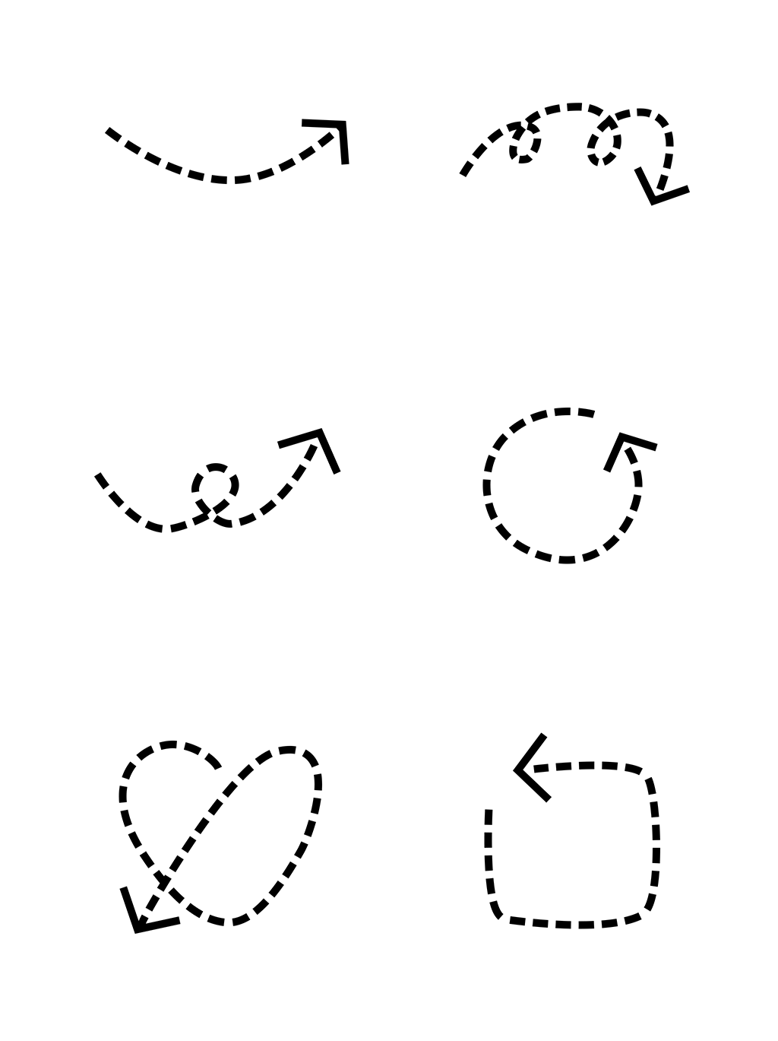
ĐỒ ÁN CHUYÊN NGÀNH
WEBSITE ĐỌC SÁCH

Slide 2
Hồ Nhật Quang
2180602822
THÀNH VIÊN
Nguyễn Minh Thắng
2180601448
Nguyễn Phúc Vĩnh 2180606380

Slide 3
01
Giới thiệu tổng quan về đồ án

Slide 4

Mục tiêu
Cung cấp nền tảng cho người dùng đọc sách online.
Tích hợp tính năng cá nhân hóa trải nghiệm đọc sách.
Hỗ trợ quản lý sách và người dùng một cách hiệu quả.
Đối tượng sử dụng
Người dùng thích đọc sách trực tuyến, bao gồm độc giả phổ thông và khách hàng muốn mua sách hoặc nghe sách nói.

Slide 5
02
Công nghệ sử dụng

Slide 6

Ngôn ngữ lập trình
Back-end: ASP.NET Core C#.
Cơ sở dữ liệu: SQL Server.
Front-end: Razor Pages HTML, CSS, JavaScript

Slide 7



Công cụ hỗ trợ phát triển
Hosting: Vietnix
Quản lý mã nguồn
Môi trường phát triển: Visual Studio (VS).

Slide 8
API hỗ trợ
Thanh toán tích hợp: Momo Payment Gateway.
01
02
Bot Chat: FChat
Xử lý âm thanh: VBee.io.
03
04
APIs & Services Google

Slide 9
03
Chức năng chính của hệ thống

Slide 10

Dành cho người dùng:
Đăng ký/Đăng nhập với vai trò mặc định là "user".
Đăng nhập với Google
Tìm kiếm và đọc sách trực tuyến.
Đánh giá và bình luận sách.
Yêu thích, đánh dấu và ghi chú sách.
Tính năng nghe sách nói (audiobook).
Thanh toán đa phương thức (COD, Momo).
Dành cho quản trị viên:
Quản lý danh sách sách (thêm, sửa, xóa, tải ảnh bìa).
Quản lý tài khoản người dùng và phân quyền vai trò.
Thống kê lượt đọc, đánh giá và các hoạt động khác.
Quản lý đơn hàng.

Slide 11
Cảm ơn!

